Slide 1

PHÒNG GD &ĐT LONG BIÊN
TRƯỜNG TIỂU HỌC PHÚC LỢI
CHÀO MỪNG CÁC EM
ĐẾN TIẾT TIẾNG VIỆT

Slide 2


TUẦN 17
TIẾT 4

Slide 3

ǡμếnḑ VΘʸt Luyện tập

Slide 4


1. Tìm từ ngữ về tình cảm gia đình.
TÌNH CẢM GIA ĐÌNH
01.
Cha me - con
02.
Anh chị - em
03.
Ông bà - cháu

Slide 5
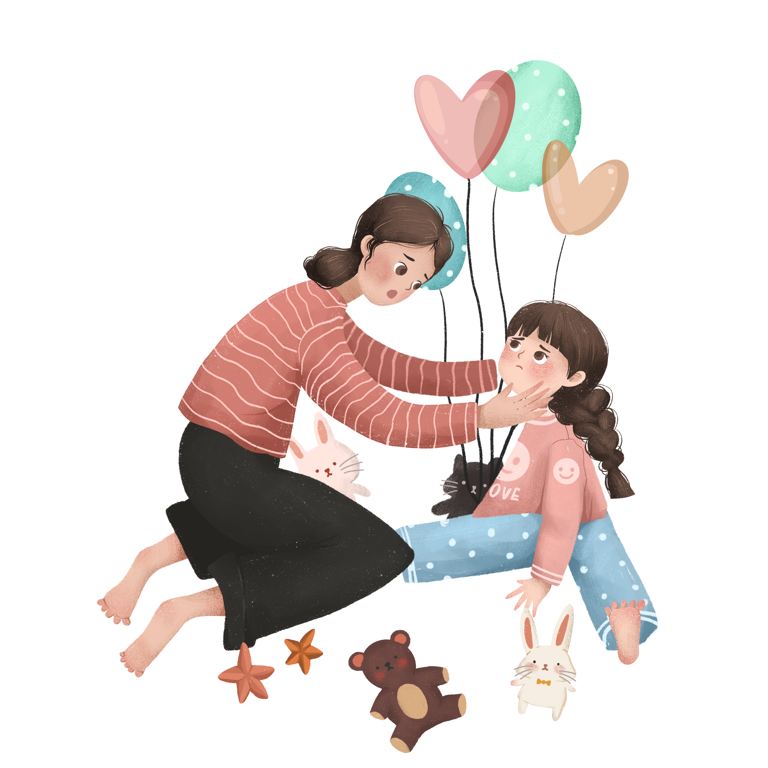
1. Tìm từ ngữ về tình cảm gia đình.
che chở
yêu thương
đùm bọc
kính trọng
quan tâm
Notes:
Những từ ngữ về tình cảm gia đình là: yêu thương, che chở, tôn trọng, kính trọng, quan tâm, đùm bọc, gắn bó, thân thiết,…

Slide 6

2. Những câu nào dưới đây nói về tình cảm anh chị em?
Chị ngã em nâng.
Lá lành đùm lá rách.
Anh thuận em hòa là nhà có phúc.
Anh em như thể chân tay
Rách lành đùm bọc, dở hay đỡ đần.

Slide 7
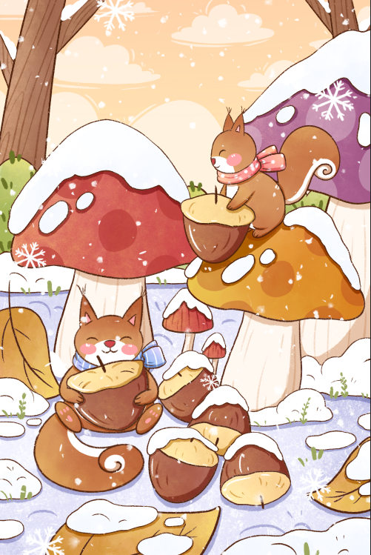

3. Cần đặt dấu phẩy vào vị trí nào trong các đoạn văn sau?
a. Sóc anh sóc em kiếm được rất nhiều hạt dẻ. Hai anh em để dành hạt lớn cho bố mẹ. Hạt vừa hạt nhỏ để hai anh em ăn.
Notes:
Em tìm các từ ngữ có cùng chức năng trong câu để ngăn cách bằng dấu phẩy

Slide 8

3. Cần đặt dấu phẩy vào vị trí nào trong các đoạn văn sau?
b. Chị tớ rất yêu thương chăm sóc tớ. Chị thường hướng dẫn tớ làm bài tập chơi với tớ cùng tớ làm việc nhà. Tớ yêu chị lắm!

Slide 9


